Slide 1
Principios del diseño de software
Tec. Lucrecia Bazán

Slide 2
Características del buen diseño
Reutilización de código: Reduce costos y tiempo.
Problemas: acoplamientos fuertes, dependencias de clases concretas.
Niveles de reutilización:
Clases (bibliotecas, contenedores).
Patrones de diseño (relaciones entre clases, más abstractos).
Frameworks (alto nivel, requieren más inversión).
2. Extensibilidad: El cambio es inevitable.
Diseña previendo modificaciones futuras (nuevas plataformas, funciones, tendencias).
Aísla partes cambiantes para evitar rehacer todo el sistema.

Slide 3
Principios del diseño
¿Qué es un buen diseño de software? ¿Cómo medimos su calidad? ¿Qué prácticas debemos llevar a cabo para lograrlo?
¿Cómo podemos hacer nuestra arquitectura flexible, estable y fácil de comprender?
Éstas son las grandes preguntas, pero, lamentablemente, las
respuestas varían en función del tipo de aplicación que estés creando. No obstante, existen varios principios universales del diseño de software que pueden ayudarte a responder estas preguntas para tu propio proyecto.

Slide 4
Encapsula lo que varia
01

Slide 5
Encapsula lo que varia
El objetivo principal de este principio es minimizar el efecto provocado por los cambios.
Se debe identificar los aspectos de la aplicación que varían y separarlos de los que se mantienen inalterables.
Podemos encapsular a nivel del método, o a nivel de la clase.

Slide 6
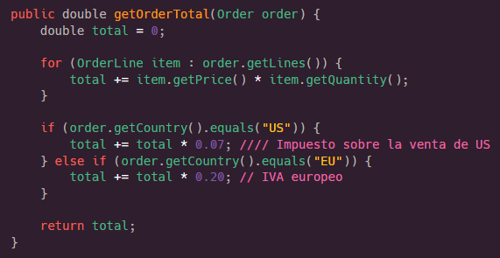
1.1. Encapsulación a nivel del método
Ejemplo: estamos creando un sitio web de comercio electrónico. En alguna parte de tu código, hay un método obtenerTotalDePedido().
Antes: el código de cálculo del impuesto está mezclado con el resto del código del método.

Slide 7
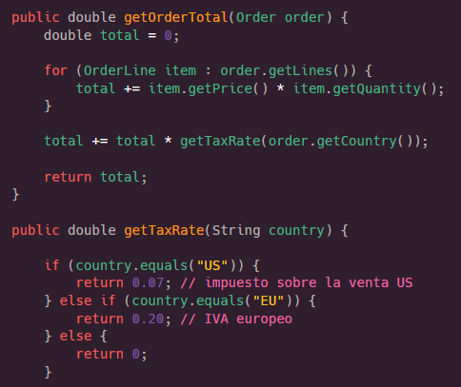
1.1. Encapsulación a nivel del método
Podemos extraer la lógica del cálculo del impuesto a un método separado, escondiéndolo del método original.

Slide 8
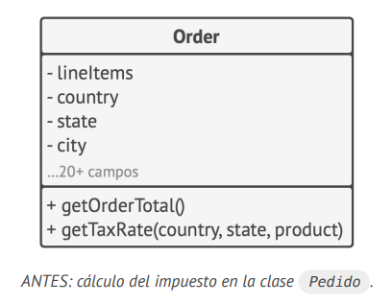
1.2. Encapsulación a nivel de la clase
Con el tiempo podemos agregar más y más responsabilidades a un método que hacía algo sencillo. Estos comportamientos acaban nublando la responsabilidad principal de la clase. Si se extrae todo a una nueva clase se puede conseguir mayor claridad y sencillez.

Slide 9
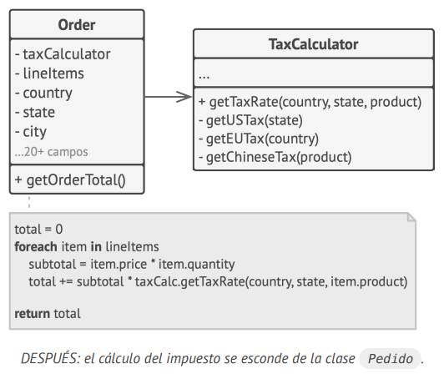
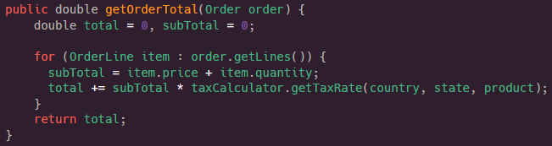
1.2. Encapsulación a nivel de la clase

Slide 10
Programa a una interfaz, no a una implementación
02

Slide 11
Programar a una interfaz, no a una implementación
El objetivo es depender de abstracciones, no de clases concretas
Sabemos que el diseño es flexible si podemos extenderlo con facilidad y sin descomponer el código existente
Cuando queremos que dos clases colaboren, a menudo comenzamos por hacer una dependiente de la otra, pero hay formas más flexibles de establecer dicha colaboración.

Slide 12
¿Cómo establecer una colaboración flexible?
Determina lo que necesita exactamente un objeto del otro: ¿Qué métodos ejecuta?
Describe esos métodos en una nueva interfaz o clase abstracta.
Haz que la clase que es una dependencia implemente esta interfaz.
Ahora, haz la segunda clase dependiente de esta interfaz en lugar de la clase concreta. Todavía puedes hacerlo funcionar con objetos de la clase original, pero ahora la conexión es mucho más flexible.

Slide 13
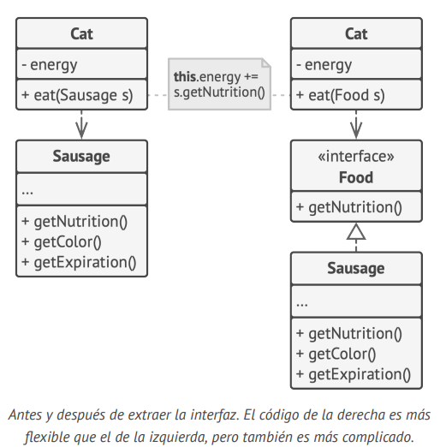
Ejemplo 1

Slide 14
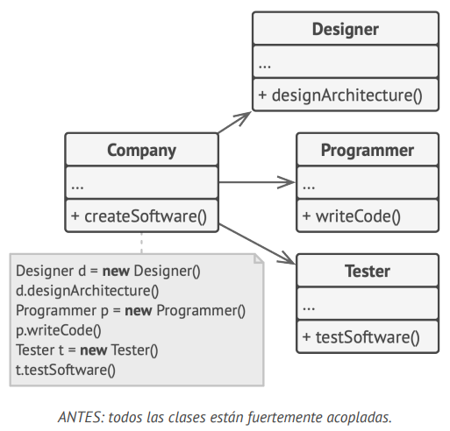
Ejemplo 2
Imagina que estás creando un simulador de empresa de desarrollo de software. Tienes distintas clases que representan varios tipos de empleados.

Slide 15

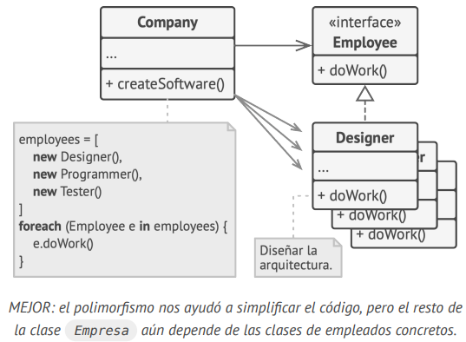
Ejemplo 2
Podemos generalizar varios métodos relacionados con el trabajo y extraer después una interfaz común:

Slide 16
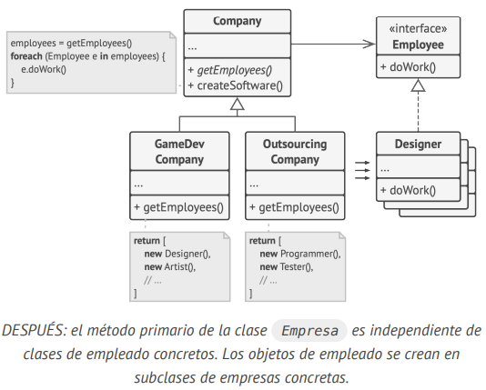
Ejemplo 2
Problema: La clase Empresa sigue acoplada a las clases de empleado.
Para resolver este problema, podemos declarar el método para obtener empleados como abstractos.

Slide 17
Favorece la composición sobre la herencia
03

Slide 18
Favorece la composición sobre la herencia
La herencia es la forma más obvia y sencilla de reutilizar código entre clases.
Lamentablemente, la herencia tiene sus contras:
Una subclase no puede reducir la interfaz de la superclase: Tienes que implementar todos los métodos abstractos de la clase padre, incluso aunque no vayas a usarlos
Al sobrescribir métodos debes asegurarte de que el nuevo comportamiento sea compatible con el de base: Es importante porque los objetos de la subclase pueden pasarse a cualquier código que espere objetos de la superclase y no quieres que ese código se rompa.
La herencia rompe la encapsulación de la superclase: porque los detalles internos de la clase padre se hacen disponibles para la subclase

Slide 19
Favorece la composición sobre la herencia
Las subclases están fuertemente acopladas a superclases: Cualquier cambio en una superclase puede descomponer la funcionalidad de las subclases.
Intentar reutilizar código mediante la herencia puede conducir a la creación de jerarquías de herencia paralelas: Normalmente, la herencia sucede en una única dimensión. Pero cuando hay dos o más dimensiones, debes crear muchas combinaciones de clases, hinchando la jerarquía de clases hasta un tamaño ridículo.
Existe una alternativa a la herencia llamada composición. Mientras que la herencia representa la relación “is a” (es un/a) entre clases (un auto es un medio de transporte), la composición se basa en la relación “tiene un/a” (un auto tiene un motor)

Slide 20
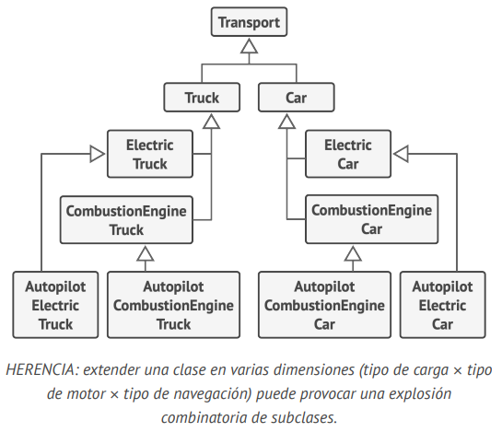
Ejemplo
Imagina que debes crear una aplicación de un catálogo para un fabricante de automóviles. La empresa fabrica autos y camiones; pueden ser eléctricos o de gasolina; todos los modelos pueden tener controles manuales o piloto automático.

Slide 21
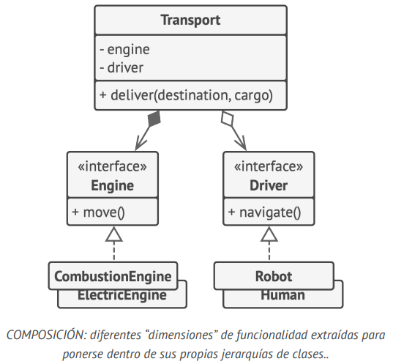
Ejemplo
Puedes resolver este problema con la composición. En lugar de que los objetos de auto implementen un comportamiento por su cuenta, pueden delegarlo a otros objetos

Slide 22
Principios SOLID
04

Slide 23
Principios SOLID
SOLID es una regla mnemotécnica para cinco principios de diseño ideados para hacer que los diseños de software sean más comprensibles, flexibles y fáciles de mantener
Robert Martin los presentó en el libro “Desarrollo ágil de software: principios, patrones y prácticas”.
No existe un producto de software exitoso en el que se apliquen todos estos principios al mismo tiempo.

Slide 24
S: Single Responsibility Principle
Problema 1: Los verdaderos problemas surgen cuando tu programa crece y cambia constantemente. En cierto punto, las clases se vuelven tan grandes que ya no puedes recordar sus detalles.
Problema 2: Si una clase hace demasiadas cosas, tienes que cambiarla cada vez que una de esas cosas cambia. Al hacerlo, te arriesgas a descomponer otras partes de la clase que no pretendías cambiar
Solución: Intenta hacer a cada clase responsable de una única parte de la funcionalidad.

Slide 25
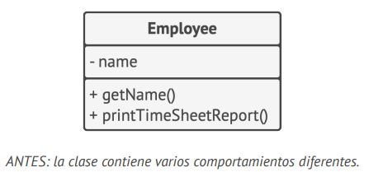
Ejemplo
Problema: el formato del informe de horas de trabajo puede
cambiar con el tiempo, lo que te obliga a cambiar el código de la clase.

Slide 26
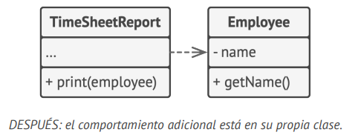
Ejemplo
Solución: Resuelve el problema moviendo el comportamiento relacionado con la impresión de informes de horas de trabajo a una clase separada

Slide 27
O: Open/Closed Principle
Las clases deben estar abiertas a la extensión pero cerradas a la modificación.
La idea fundamental de este principio es evitar que el código existente se descomponga cuando implementan nuevas funciones.
Una clase está abierta si puedes extenderla, crear una subclase y hacer lo que quieras con ella (añadir nuevos métodos o campos, sobrescribir el comportamiento base, etc.).
Una clase está cerrada (también puedes decir completa) si está lista al 100 % para que otras clases la utilicen: su interfaz está claramente definida y no se cambiará en el futuro.

Slide 28
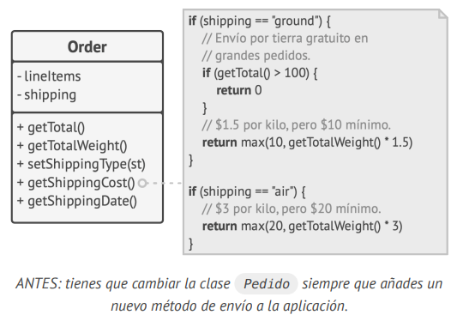
Ejemplo
Tienes una aplicación de comercio electrónico con una
clase Pedido que calcula los costos de envío, y todos los métodos de envío están incrustados dentro de la clase. Si necesitas añadir un nuevo método de envío, tienes que cambiar el código de la clase Pedido , arriesgándote a descomponerlo.

Slide 29
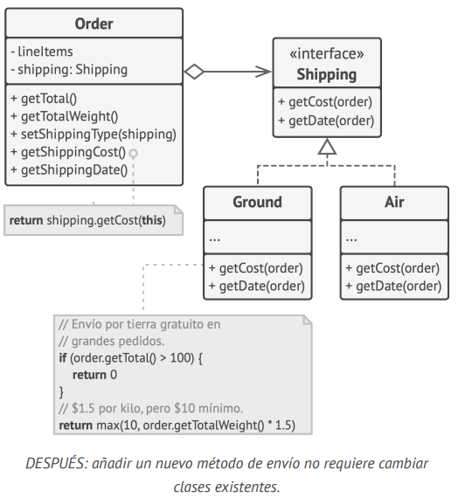
Ejemplo
Solución: Puedes resolver el problema aplicando el patrón Strategy. Empieza extrayendo métodos de envío y colocándolos dentro de clases separadas con una interfaz común.
Esta solución tiene la ventaja adicional de que te permite mover el cálculo del tiempo de entrega a clases más relevantes, de acuerdo con el principio de responsabilidad única.

Slide 30
L: Liskov Substitution Principle
Definido por Barbara Liskov (1987): Una subclase debe poder reemplazar a su superclase sin alterar el comportamiento esperado del programa. Al sobrescribir un método, extiende el comportamiento base en lugar de sustituirlo con algo totalmente distinto.
El principio de sustitución es un grupo de comprobaciones que ayudan a predecir si una subclase permanece compatible con el código que pudo funcionar con objetos de la superclase.
Al contrario que otros principios de diseño que están muy abiertos a la interpretación, el principio de sustitución incluye un grupo de requisitos formales para las subclases y, específicamente, para sus métodos:

Slide 31
L: Liskov Substitution Principle
Parámetros: Los métodos de la subclase deben aceptar los mismos tipos o tipos más genéricos que los de la superclase.
Ejemplo: si la clase padre tiene el método alimentar(Gato c):
Bien: la clase hija tendrá alimentar(Animal c)
Mal: la clase hija tendrá alimentar(GatoDeBengala c) (demasiado restrictivo)
2. Tipos de retorno: Los métodos sobrescritos deben devolver el mismo tipo o un
subtipo.
Ejemplo: si la clase padre tiene el método comprarGato(): Gato:
Bien: La clase hija podrá tener: comprarGato(): GatoDeBengala
Mal: La clase hija podrá tener: comprarGato(): Animal (tipo demasiado amplio)

Slide 32
L: Liskov Substitution Principle
3. Excepciones: Una subclase no debe lanzar excepciones no previstas por el método base.
4. Condiciones:
No fortalecer condiciones previas (no agregar más requisitos que la superclase).
No debilitar condiciones posteriores (mantener las garantías que da el método base).
5. Invariantes: Las condiciones esenciales de la superclase deben mantenerse (propiedades fundamentales del objeto).
6. Campos privados: No alterar el estado interno de la superclase ni acceder a sus campos privados de forma no prevista.

Slide 33
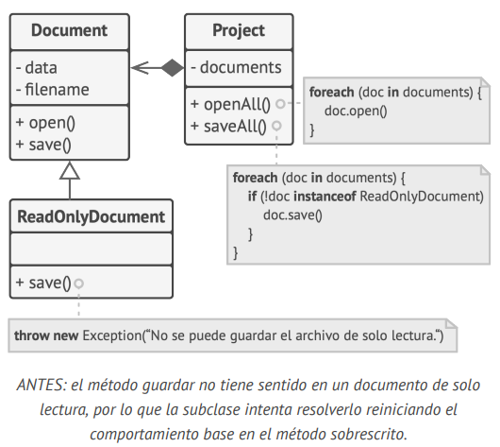
Ejemplo
Ejemplo de una jerarquía de clases de
documento que violan el principio de sustitución.
El método guardar de la subclase DocumentosDeSoloLectura
arroja una excepción si alguien intenta invocarlo. El método
base no tiene esta restricción.
El código resultante también viola el principio de abierto/cerrado, ya que el código cliente se vuelve dependiente de clases concretas de los documentos.

Slide 34
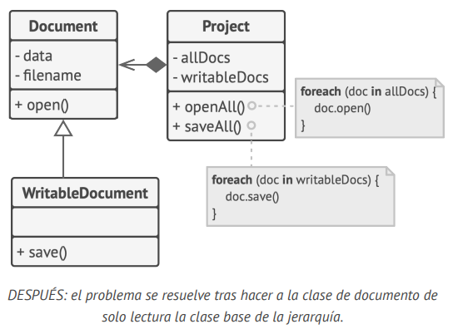
Ejemplo
Puedes resolver el problema rediseñando la jerarquía de clases: una subclase debe extender el comportamiento de una
superclase, por lo tanto, el documento de sólo lectura se convierte en la clase base de la jerarquía. El documento de escritura es ahora una subclase que extiende la clase base y añade
el comportamiento de guardar

Slide 35
I: Interface Segregation Principle
Intenta que tus interfaces sean lo suficientemente estrechas para que las clases del cliente no tengan que implementar comportamientos que no necesitan.
Según el principio de segregación de la interfaz, debes desintegrar las interfaces “gruesas” hasta crear otras más detalladas y específicas. Los clientes deben implementar únicamente aquellos métodos que necesitan de verdad. De lo contrario, un cambio en una interfaz “gruesa” descompondrá incluso clientes que no utilizan los métodos cambiados.
No hay necesidad de amontonar toneladas de métodos no relacionados en una única interfaz

Slide 36
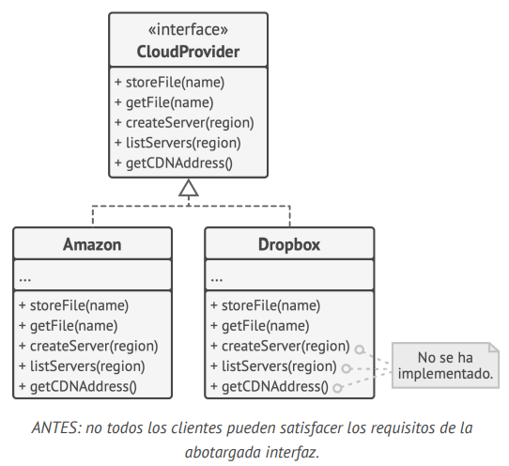
Ejemplo
Imagina que creaste una librería para conectar con servicios de la nube (por ejemplo, Amazon Cloud).
Como Amazon tiene muchísimas funciones, vos hiciste una interfaz gigante, por ejemplo subirArchivo(), crearBaseDeDatos(), enviarMensaje(), crearColaDeProcesos(), etc.
Ahora querés agregar otro proveedor de nube que no tiene todas esas funciones.
Cuando tu clase implementa esa interfaz enorme, tiene que poner métodos que no sirven para nada (o dejarlos vacíos), porque ese proveedor no ofrece esas funciones.

Slide 37
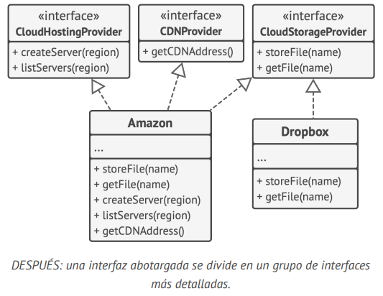
Ejemplo
Aunque puedes implementar estos métodos y colocar sobreescrituras vacías, no será una solución muy limpia. La mejor solución es dividir la interfaz en partes.
Las clases capaces de implementar la interfaz original pueden ahora implementar varias
interfaces refinadas.
Otras clases pueden implementar únicamente aquellas interfaces que tienen métodos que tienen sentido para ellas

Slide 38
D: Dependency Inversion Principle
Las clases de alto nivel no deben depender de clases de bajo nivel. Ambas deben depender de abstracciones. Las abstracciones no deben depender de detalles. Los detalles deben depender de abstracciones.
Las clases de bajo nivel implementan operaciones básicas, cómo trabajar con un disco, transferir datos por una red, conectar con una base de datos, etc.
Las clases de alto nivel contienen la lógica de negocio compleja que ordena a las clases de bajo nivel que hagan algo.
El objetivo es evitar que las clases de la lógica de negocio tienden a hacerse dependientes de clases primarias de bajo nivel.

Slide 39
D: Dependency Inversion Principle
El principio de inversión de la dependencia sugiere cambiar la dirección de esta dependencia:
Describir interfaces para operaciones de bajo nivel en las que se basarán las clases de alto nivel.
Ahora puedes hacer las clases de alto nivel dependientes de esas interfaces, en lugar de clases concretas de bajo nivel. Esta dependencia será mucho más débil que la original.
Una vez que las clases de bajo nivel implementan esas interfaces, se vuelven dependientes del nivel de la lógica de negocio, invirtiendo la dirección de la dependencia original.
El principio de inversión de la dependencia suele ir de la mano del principio de abierto/cerrado: puedes extender clases de bajo nivel para utilizarlas con distintas clases de lógica de negocio sin descomponer clases existentes.

Slide 40
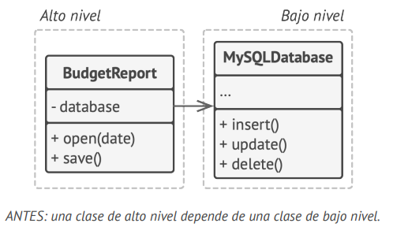
Ejemplo
La clase de alto nivel — que se ocupa de informes presupuestarios — utiliza una clase de base de datos de bajo nivel para leer y almacenar su información.
Esto significa que cualquier cambio en la clase de bajo nivel, como en el caso del lanzamiento de una nueva versión del servidor de la base de datos, puede afectar a la clase de alto nivel, que no tiene por qué conocer los detalles de almacenamiento de datos.

Slide 41
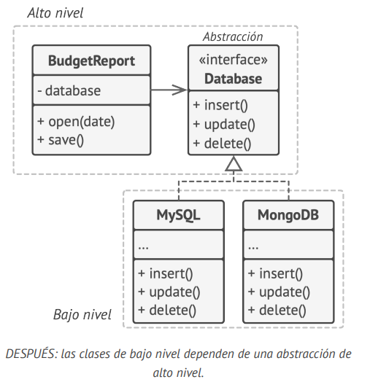
Ejemplo
Puedes arreglar este problema creando una interfaz de alto
nivel que describa operaciones de leer/escribir y haciendo que
la clase de informes utilice esa interfaz en lugar de la clase de bajo nivel.
Después puedes cambiar o extender la clase de bajo nivel original para implementar la nueva interfaz de leer/
escribir declarada por la lógica de negocio.

Slide 42
¡Gracias!
Tec. Lucrecia Bazán

